Slide 1


Concierge (konsjerż) – człowiek do zadań specjalnych

Slide 2

ZAŁOŻENIA WQ

Slide 3
Tematyka
Web quest przeznaczony dla uczniów szkół zawodowych z zaburzeniami słuchu, uczących się w szkołach branżowych o profilu turystycznym
Jego celem jest zapoznanie uczniów o roli konsjerża – tajemniczego organizatora wypoczynku.
Jego zadaniem jest przybliżenie pracy i organizacji najbardziej nietypowych i niemożliwych do zorganizowania atrakcji hotelowych w pełni dyskrecji i tajemnicy czyli pracy konsjerża.
Formy prezentacji
Prezentacja multimedialna

Slide 4
Opis pomysłu
Uczniowie w oparciu dostępne materiały zbierają informacje o zawodzie konsjerża, czym zajmuje się taka osoba w hotelu, jakie usługi świadczy dla gości hotelowych, na czym polega tajemniczość takiego zawodu.
W trakcie pracy grupowej przygotowują zlecenie dla konsjerża od gości hotelowych
W ramach pracy grupowej opracowują prezentację z wybranym tematem zadania dla konsjerża.
Podział na grupy może być dokonany według różnych kryteriów, np. ze względu na możliwości poznawcze uczniów, ich umiejętności, zainteresowania, tak aby „równo” rozłożyć siły w poszczególnych grupach.
Efekty pracy jedne grupy będą podstawą pracy kolejnej grupy, dzięki czemu uczniowie będą mogli nauczyć się współpracy nie tylko w grupie ale i między grupami. Na koniec wspólnie zaprezentują efekty tej pracy.

Slide 5
Sugerowany czas na realizacje WQ:
12 godzin lekcyjnych
Kryteria oceny:
Ocenie podlegać będzie stopień wyczerpania tematu, należy przygotować i ukierunkować uczniów na odpowiednią wiedzę, która zapewni maksymalną ocenę (5). Przekroczenie tego poziomu – ocena 6.
Ewaluacja:
Nauczyciel powinien dokładnie przeanalizować treści wspólnie z uczniami, aż do momentu ich zrozumienia przez uczniów. Powinien jednak bardziej służyć im pomocą, radą, wyjaśnieniami, a nie gotowymi rozwiązaniami. Taka metoda będzie dobrą formą wdrażania do samodzielnego działania i twórczego myślenia.

Slide 6

REALIZACJA WQ

Slide 7
Wprowadzenie:
Konsjerż odpowiadał dawniej za utrzymanie palących się świec w licznych komnatach i korytarzach zamkowych. Zadanie może się dziś wydawać banalne, ale postawmy się w sytuacji, w której należy – bez dzisiejszej technologii ułatwiającej sprawną komunikację – znać dokładny czas wszystkich wydarzeń dziejących się na zamku, by zapewnić odpowiednie oświetlenie podczas ich trwania. Pół biedy, gdy mowa o wydarzeniach powtarzalnych związanych z codzienną rutyną dworskiego życia, gorzej, kiedy w grę wchodziły wyjątkowe okazje takie jak uczty, bale, wizyty ważnych gości. Właśnie wtedy konsjerż musiał wykazywać się niebywałą obrotnością i doskonałym zorientowaniem. Nic dziwnego, że profesja rozwinęła się i wkrótce miała polegać na dbaniu o przybywających gości i spełnianiu wszystkie ich zachcianki. Mniej więcej w takiej formie zawód konsjerża zawitał do dwudziestowiecznych hoteli i, choć początkowo łączony był z obowiązkami portiera i odźwiernego (także w ekskluzywnych kamienicach), to jego rola szybko zaczęła wykraczać poza witanie gości i standardową obsługę ich rezerwacji. Konsjerż stawał się osobistym asystentem klienta na czas jego pobytu w hotelu, organizował:
spotkania,
wyjścia do teatrów,
restauracji,
dbał o zapewnienie rozrywki,
i spełniał wszelkie oczekiwań osoby, z którą przyszło mu pracować, niezależnie od tego, czy miało to oznaczać prywatne zwiedzanie Kaplicy Sykstyńskiej czy usługi ekskluzywnej kurtyzany. O tym, jak ważna była taka osobista asysta świadczy fakt, że w 1929 roku w Paryżu utworzono pierwsze stowarzyszenie konsjerżów „Złote klucze”.

Slide 8
Wprowadzenie:
Historia zawodu konsjerża jest niezwykle bogata, bo składa się na nią niezliczona ilość zadań teoretycznie nie do wykonania, zachcianek, kaprysów, a ponad wszystko – emocji towarzyszącym ich zlecaniu i realizacji. Współczesny concierge to człowiek orkiestra, któremu można powierzyć zadania wszelakie, także te specjalne, a nawet niemożliwe.
Konsjerż może więc zadbać o to, by:
rzeczy w szafie jego klienta były czyste i wyprasowane,
może też pomóc w zorganizowaniu kolacji z kontrahentem,
lekcji śpiewu dla dzieci,
szkoleniu dla psa,
czy indywidualnego kursu salsy dla rodziców.
Do tej pory nic trudnego, prawda? A co jeśli, kolacja z kontrahentem ma się odbyć w jego ulubionej restauracji, w której miejsca rezerwuje się z przynajmniej kilkumiesięcznym wyprzedzeniem, lekcji śpiewu dzieciom ma udzielić Tony Bennett, szkolenie psa ma przeprowadzić Cesar Miller, a kurs salsy zaczyna się w stolicy Portoryko już za trzy tygodnie, a rodzice nie mają jeszcze załatwionej wizy? I właśnie teraz do akcji wkracza konsjerż, czyli człowiek, który sprawi, że nierealne stanie się osiągalne i że wszystkie możliwości będą w zasięgu twoich rąk.
Oczywiście nie znaczy to, że takiej osobie nie można powierzyć bardziej przyziemnych zadań.

Slide 9
Wprowadzenie:
Rozpiętość działań konsjerża jest przecież bardzo szeroka. Zaczynając od załatwiania spraw, na które po prostu nie masz czasu lub ochoty:
wyprowadzanie psa,
zawożenie dzieci do szkoły,
robienie zakupów,
poprzez bardziej skomplikowane, na przykład:
aranżowanie spotkań,
wyprawianie bankietów i tym podobnych,
kończąc na rzeczach nieprawdopodobnie trudnych, jak:
zakup od dawna niedostępnych biletów na premierę spektaklu w Covent Garden Theatre
organizowanie pełnych atrakcji wyjazdów zagranicznych na ostatnią chwilę.
Konsjerż to osoba, która wyręczy cię w wielu sprawach, zorganizuje twoje marzenia oraz ofiaruje ci czas, którego nie będziesz pożytkować na czasochłonnym załatwianiu trudnych spraw.
A czego nie zrobi za ciebie konsjerż? W tej kwestii ograniczają was tylko indywidualne ustalenia, obrotność konsjerża i twoja fantazja.

Slide 10
Wprowadzenie:
Jak widać zawód konsjerża to nic prostego, dlatego nie może go wykonywać każdy. Osoba, której powierzane są tak zróżnicowane i nierzadko bardzo wymagające zadania musi być doskonale zorganizowana, niezwykle komunikatywna oraz godna zaufania i lojalna. Bardzo ważna w tej pracy jest także rozbudowana sieć kontaktów, w tym kontaktów zagranicznych, by móc załatwić wszystko i wszędzie.
Poza tym konsjerż powinien być odporny na stres, lubić zmienne warunki pracy, w skrócie, być na wszystko gotowym i jednocześnie nie spodziewać się niczego. Nie zaszkodzi też lekka bezczelność, ale zawsze połączona z wyważeniem i dobrymi manierami, tak ważnymi w pracy z ludźmi. Co jeszcze? Zdolności negocjacyjne, kreatywność, upór, dyskrecja, zaangażowanie i pełne zrozumienie dla osób, z którymi się współpracuje. Doskonały konsjerż musi mieć świadomość, że ludzie powierzając mu własne sprawy obdarzają go niezwykłym zaufaniem, którego w żaden sposób nie można nadszarpnąć. Bardzo istotna jest też szeroka wiedza ogólna, umiejętność pozyskiwania informacji oraz dociekliwość.
Gdzie znaleźć odpowiedniego konsjerża? Można oczywiście przeprowadzić rekrutację i zatrudnić człowieka na podstawie CV i listu motywacyjnego. Jednak zdecydowanie lepszym wyjściem będzie skorzystanie z usług profesjonalistów, którzy nierzadko, by załatwić twoje sprawy, mają do dyspozycji cały zespół specjalistów z różnych dziedzin wraz z ich licznymi kontaktami i znajomościami w wielu środowiskach. Takie osoby są w stanie zadbać o ciebie i uwolnić twój czas, byś mógł w pełni korzystać z możliwości, jakie stawia przed tobą twoje pasjonujące życie.

Slide 11
Zadanie:
Waszym zadaniem będzie wcielenie się w rolę konsjerża i zorganizowanie eventów dla zaufanych gości hotelowych. Waszym zadaniem będzie:
Zorganizowanie lotu balonem dla 4 osobowej rodziny jednego z gości hotelowych (w ciągu 2 dni)
Zorganizowania nurkowania na rafie koralowej w Egipcie z zaznaczeniem, że gość hotelowy mieszka w hotelu Belvedere w Zakopanem
Zorganizowanie 2 biletów na koncert Luciano Pavarottiego w La Scalii dla 2 gości
Będziecie pracować w 3 grupach, z których każda opracuje plan wydarzenia i pokaże odpowiednie kroki aby sprostać wymaganiom klienta
Przygotowując materiały pamiętajcie, że musicie współpracować przede wszystkim w grupie ale i między grupami – jak już wiecie konsjerż ma wielu zaufanych współpracowników na całym świecie.
Pamiętajcie. Usługi konsjerża nie należ do najtańszych. Nie przejmujcie się kosztami – te pokryją klienci. Współpraca klient – konsjerż musi się odbywać z pełnym zaufaniem i odpowiedzialnością.

Slide 12
Proces:
Pamiętajcie by w każdej grupie znalazły się osoby o różnych kompetencjach ale skład grup musi być nakierowany na główny cel. Pamiętajcie o wypracowaniu zasad wymiany informacji między osobami współpracującymi w grupie ale też o współpracy pomiędzy grupami. Podzielcie się rolami – wybierzcie osobę odpowiedzialną za cały proces oraz osoby odpowiedzialne za poszczególne etapy zadania. Jeśli uznacie, że chcecie inaczej podzielić pracę, np. wyłaniając np. specjalistę ds. logistyki możecie to zrobić o ile będziecie potrafili to uzasadnić.
Pamiętajcie, że nie macie określonego budżetu – klienta stać na takie ekstrawagancje, ale klient oczekuje od was przede wszystkim dyskrecji ale też doskonale przygotowanej, profesjonalnej usługi.
Efekty swojej pracy zaprezentujecie na forum klasy. Pamiętajcie, że aby udało się wam zrealizować zadanie musicie współpracować miedzy sobą ale też między pozostałymi grupami. Musicie pracować jednocześnie, bo macie zbyt mało czasu na prace inną niż równoległa.

Slide 13
1h
Podział pracy
2h
Zgromadzenie materiałów niezbędnych do realizacji procesu
6h
Praca w grupach
3h
Prezentacja wyników pracy w grupach i ewaluacja

Slide 14
Źródła:
https://www.brella.pl/concierge-konsjerz-kim-jest-jakie-ma-zadania-wszystko-o-zawodzie/
https://www.miastokobiet.pl/concierge-kim-jest-i-czym-zajmuje-sie-wspolczesny-konsjerz/
https://pl.hotelopedia.org/konsjerz-consierge/
https://praca.trojmiasto.pl/Ciekawe-zawody-Konsjerz-wiele-od-reki-cuda-na-jutro-n131149.html
https://www.biznesfinder.pl/poradnik/turystyka/funkcje-konsjerza-hotelowego-11722
https://wynagrodzenia.pl/moja-placa/ile-zarabia-concierge
http://enjoyyourstay.pl/o-pracy-concierge-i-nietypowych-zyczeniach-gosci-wywiad-z-piotrem-prasula/
https://www.fly4free.pl/ekscentryczne-ale-i-zabawne-oto-najciekawsze-prosby-gosci-hotelowych/
https://metrowarszawa.gazeta.pl/metrowarszawa/1,141635,19107408,80-tys-zl-w-tydzien-jest-jeden-warunek-nigdy-nie-mowie.html
https://dziennikpolski24.pl/zawod-dla-tych-ktorzy-potrafia-spelniac-zyczenia-za-pieniadze/ar/3433189

Slide 15
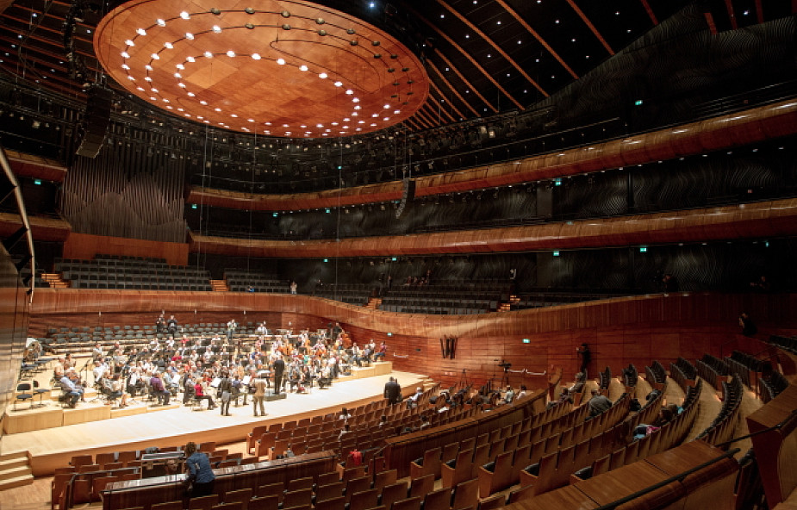
EWALUACJA WQ

Slide 16
Liczba punktów | 2 | 3 | 4
Zawartość merytoryczna pracy | Praca słaba pod względem merytorycznym. Brakujące elementy uniemożliwiające realizacje wydarzenia | Praca dobra pod względem merytorycznym. Brak lub niewielkie błędy. Praca spójna logicznie | Praca bardzo dobra pod względem merytorycznym. Poprawne, ciekawe treści.
Prezentacja pracy | Prezentacja mało czytelna, pobieżna, nie budząca zainteresowania. Brak odpowiedzi na pytania nauczyciela i uczniów. Błędy w założeniach rzeczowo - finansowych | Prezentacja czytelna, dobra, interesująca. Brak satysfakcjonujących odpowiedzi na stawiane pytania. | Prezentacja ładna, wyczerpująca, budząca zainteresowanie. Poprawne odpowiedzi na pytania sprawdzające nauczyciela oraz pytania innych uczniów.
Wrażenia estetyczne | Praca mało czytelna, nieestetyczna, niestarannie wykonana. Złe rozplanowanie elementów na stronie. Błędy w schematach | Praca czytelna, estetyczna, staranna. Dobre rozplanowanie elementów na stronie. | Praca estetyczna, czytelna, przejrzysta, zachęcająca do zapoznania się z nią, bardzo staranna. Atrakcyjna pod względem graficznym. Dobre rozplanowanie elementów na stronie. Praca wyróżniająca się.
Zaangażowanie w pracę grupy, umiejętność współpracy. | Brak zaangażowania wszystkich członków grupy w pracę i kreatywną współpracę. Brak współpracy między grupami. | Dobre zaangażowanie w pracę wszystkich członków grupy. Umiejętność współpracy na zadawalającym poziomie. | Pełne zaangażowanie w pracę wszystkich członków grupy. Wzajemne motywowanie się do pracy. Umiejętność współpracy w grupie i między grupami na wysokim poziomie.

Slide 17
16 pkt
celujący
15-13 pkt
bardzo dobry
12-10 pkt
dobry
9-7 pkt
dostateczny
6-5
dopuszczający
<5
niedostetczny

Slide 18

WNIOSKI Z WQ

Slide 19
Poszerzyliście swoją wiedzę na temat pracy konsjerża
Dowiedzieliście się za co na przestrzeni lat odpowiadał konsjerż
Wcieliliście się w rolę konsjerża organizując bardzo nietypowe wydarzenia
Mogliście w ciekawy sposób utrwalić Waszą wiedzę.
Uczyliście się planowania i organizacji własnej pracy.
Uczyliście się współpracy między kolegami w grupie oraz pomiędzy grupami pracującymi jednocześnie nad różnymi częściami jednego projektu.
Nauczyliście się wykorzystywać Internet jako źródło informacji.
Mogliście Waszą pracę zaprezentować na forum klasy i podzielić się swoją wiedzą i umiejętnościami.
Mogliście wyrazić swoje opinie oraz wysłuchać opinii i pomysłów swoich kolegów

